Slide 1
Литература
7
Класс
Тема: Литература XVIII века. Понятие о классицизме. Роды и жанры литературы.

Slide 2
Литература XVIII века
В начале XVIII века, в Петровскую эпоху, Россия стала стремительно развиваться благодаря преобразованиям во всех областях государственной и культурной жизни.
Укрепилась независимость России.
Возросла её военная мощь.
Произошло культурное сближение со странами Европы.

Slide 3
Литература XVIII века
Литература XVIII века была связана с лучшими традициями древнерусской литературы.
Реформаторская деятельность Петра I, обновление и европеизация России, широкое государственное строительство, превращение страны в сильную мировую державу при жестокости крепостнической системы – всё это нашло отражение в литературе того времени. Ведущим литературным течением XIII века стал классицизм.

Slide 4
Понятие о классицизме
Классицизм
От латинского слова «классикус» – образцовый.
Стиль и направление в искусстве XVII начала XIX в.в., ориентировавшиеся на наследие античной культуры как на норму и идеальный образец.
Классицизму свойственна строгая организованность логичных, ясных и гармоничных образов.

Slide 5
Расцвет классицизма
Своего расцвета классицизм достиг во Франции во второй половине XVII века.
В произведениях писателей классицистов нашли отражение идеи сильного независимого государства с абсолютной властью монарха.
Основной конфликт в произведениях классицизма – конфликт между долгом и чувством.

Slide 6
Расцвет классицизма
В центре этих произведений человек подчинивший личное общественному.
Для него превыше всего долг гражданина, служение интересам родины, государства. Таким гражданином должен быть в первую очередь монарх. Классицисты считали высшим критерием истинного и прекрасного - разум.

Slide 7
Расцвет классицизма
В русской литературе классицизм был тесно связан с идеями европейского Просвещения, такими как:
- установление твёрдых и справедливых законов
- просвещение и образование нации
- стремление проникнуть в тайны мироздания
- утверждение естественного равенства людей всех сословий

Slide 8
Расцвет классицизма
Основной конфликт XVIII века в России – конфликт между помещиками и крепостными крестьянами. Ужесточение крепостного права стало основной причиной Крестьянской войны под руководством Е. И. Пугачёва.
С 60-х гг. XVIII века крестьянская тема станет ведущей в русской литературе. Писатели – классицисты сочувственно относились к судьбам крепостных, осуждали жестокость и паразитизм помещиков. Они призывали к гуманному обращению с крестьянами.

Slide 9
Особенности русского классицизма
- cильная связь с современной действительностью
- образы положительных героев, неспособных примириться с социальной несправедливостью
- конфликт (например, долга и страсти) разрешим и может закончиться счастливо для героев
- на первое место выходит лирический жанр

Slide 10
Русские писатели - классицисты

Slide 11
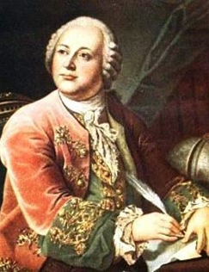
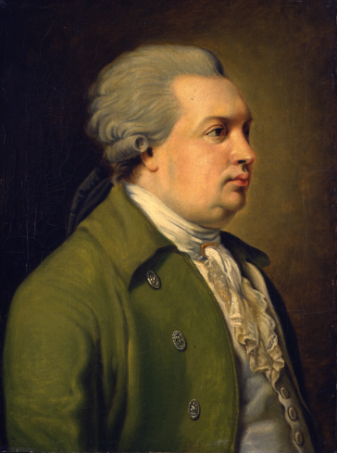
Русские писатели - классицисты
М. В. Ломоносов.
Д. И. Фонвизин

Slide 12
Роды и жанры литературы
Роды литературы.
Эпос
Лирика
Драма

Slide 13
Роды литературы
Эпос – представляет собой связный рассказ о тех или иных событиях, максимально приближённых к объективности. Для эпоса характерна сюжетность.

Slide 14
Роды литературы
Лирика – род литературы, отражающий жизнь при помощи изображения отдельных состояний, мыслей, чувств, впечатлений и переживаний человека. Характерная особенность – стихотворная речь, ритмичность, отсутствие фабулы, небольшой размер.

Slide 15
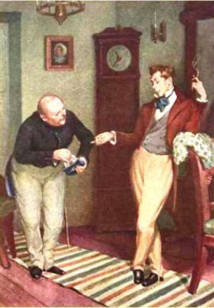
Роды литературы
Драма – род литературы, отражающий жизнь в действии (поступках и переживаниях) людей. Драматические произведения относятся и к словестному искусству и к сценическому искусству, то есть предназначены для постановки на сцене.

Slide 16
Жанры литературы
Басня
Рассказ
Эпос
Повесть
Роман-эпопея
Очерк
Роман

Slide 17
Эпические жанры
Басня – краткий иносказательный рассказ в прозе или стихах поучительного характера. Широко известны басни И.А. Крылова.
Рассказ – небольшое прозаическое произведение в основном повествовательного характера, композиционно сгруппированное вокруг отдельного эпизода, характера.

Slide 18
Эпические жанры
Повесть – произведение, тяготеющее к последовательному изложению сюжета, ограниченное минимумом сюжетных линий.
Очерк – литературное произведение, основанное на фактах, документах, наблюдениях автора.

Slide 19
Эпические жанры
Роман – большое эпическое произведение, в котором изображается всесторонняя картина жизни множества людей в определённый период времени или целой человеческой жизни.
Роман – эпопея - самый крупный повествовательный жанр литературы, изображающий большой период исторического времени или значительное историческое событие в его масштабности и противоречивости.

Slide 20
Жанры лирики
Ода
Элегия
Стихотворение
Лирика
Эпиграмма
Сонет

Slide 21
Жанр лирики
Ода - жанр, воспевающий обычно какое – либо важное историческое событие лицо или явление
Элегия – лирическое стихотворение, передающее глубоко личные, интимные переживания человека, проникнутые настроением грусти.

Slide 22
Жанр лирики
Стихотворение - небольшое произведение в стихах.
Эпиграмма - короткое стихотворение, как правило, четверостишие, высмеивающее какое – либо конкретное лицо.
Сонет – особая форма лирического стихотворения, состоящая из четырнадцати строк.

Slide 23
Жанры драматургии
Трагедия
Драма-тургия
Комедия
Драма

Slide 24
Жанры драматургии
Трагедия – произведение, в основе которого острый неразрешимый конфликт личности с жизнью или самим собой.
Комедия – произведение, средствами сатиры и юмора высмеивающее пороки общества и человека.
Драма – произведение, изображающее личность в её драматических отношениях с обществом и тяжёлые переживания, однако возможно благополучное разрешение конфликта сталкивающихся сил.

Slide 25
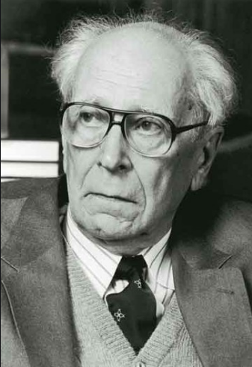
Вывод
«Русская литература… всегда была совестью народа. Её место в общественной жизни страны всегда было почётным и влиятельным. Она воспитывала людей и стремилась к справедливому переустройству жизни».
Д. С. Лихачёв

Slide 26
Задания
Что такое классицизм?
Какие литературные жанры характерны для классицизма?
На какие три рода принято делить литературу?
Назовите жанры драматургии.
Чем отличается драматическое произведение от эпического и лирического?

